Slide 1
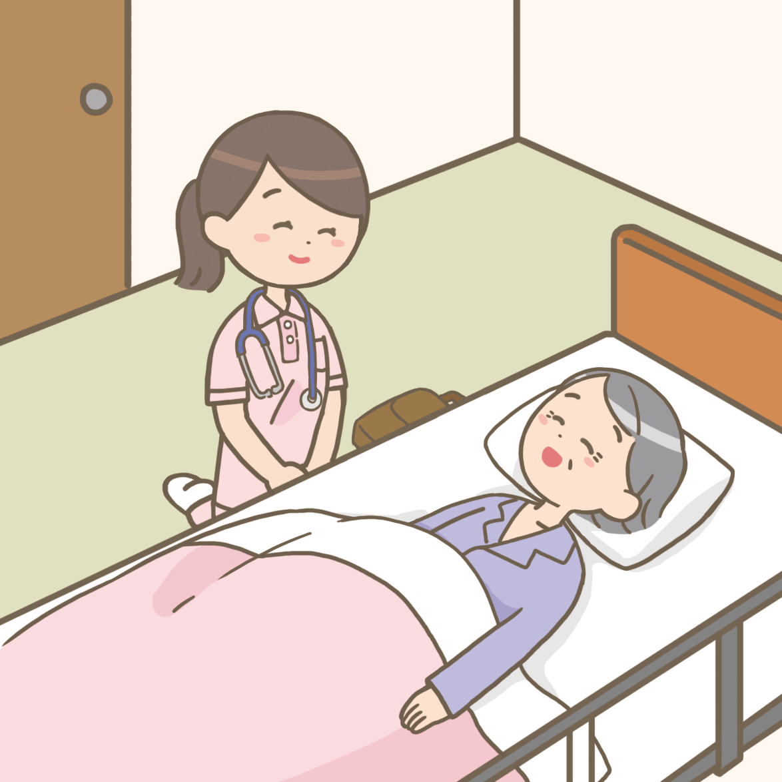
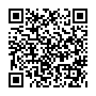
東京都訪問看護教育ステーション・田園調布医師会立訪問看護ステーション/東邦大学地域連携教育支援センター共催
交流会
「原点回帰－看護の技を見つめ直す－」
ご自宅に伺う訪問看護は、「こんにちは～」とドアを開けたところから始まっています。
利用者だけでなく、ご自宅の様子や家族の表情なども観察しながら総合的にアセスメントし、その方々の暮らしを大切にした看護を実施しています。そんな訪問看護師の実践場面の動画を見ながら、いっしょに看護の技を見つめ直しませんか。
参加対象者：訪問看護にはじめて従事している方、訪問看護に興味のある方
先着順30名
参加費：無料
申込方法：以下にアクセスまたはQRコードを読み取り、
申込フォームよりお申込みください。
https://forms.gle/BRZphBVnfkXzUXso6
参加する回にチェックを入れてお申込みください
（※２回ともお申込み可能です。ぜひご検討ください！）
第 1 回
第 2 回
2020年11月18日(水)19:00～20:00
テーマ：ベッド上でもできる清潔ケア
‐入浴できない利用者の気持ちよいケアを考えよう‐
動画内容：
清潔ケア選択のためのアセスメント、
手浴、ベット上でのシャワー浴
口腔内吸引
2020年12月16日(水)19:00～20:00
テーマ：家族と共に行う清潔ケア
‐終末期のケアを考えよう‐
動画内容：
状態変化のアセスメント、
熱布清拭 ベット上での着替え
腎ろう、皮下点滴
参加者はZOOMアプリのダウンロードAppStoreもしくはGooglePlayでアプリ「ZOOM Cloud Meetings」をダウンロードしてください。
類似アプリが多数ありますのでご注意ください。
①交流会前日にミーティングURLをメールでお送りします。当日朝になっても届かない場合は、
東邦大学地域連携教育支援センター（☎03-3762-9264または、03-6715-5278）までご連絡ください。
②交流会当日、前日にメールでお知らせした「ZOOM」にアクセス。直接アプリを起動せず、必ずミーティングURLより起動してください。（開始時間の30分前からアクセスできます）
③申し込みフォームで入力した名前（フルネーム）を入力してください。お名前で出席確認させていただきます。
④顔の見える関係づくりをしたいのでZOOMではカメラをONにしてください。
⑤ZOOMが初めての方や接続に不安な方など、お手伝いしますので申し込みの際お知らせください。
【お問い合わせ】
・東京都訪問看護教育ステーション 田園調布医師会立訪問看護ステーション
田中千賀子 ０７０－６６４４－０７３５
・東邦大学地域連携教育支援センター（☎03-3762-9264または、03-6715-5278）

